Slide 1

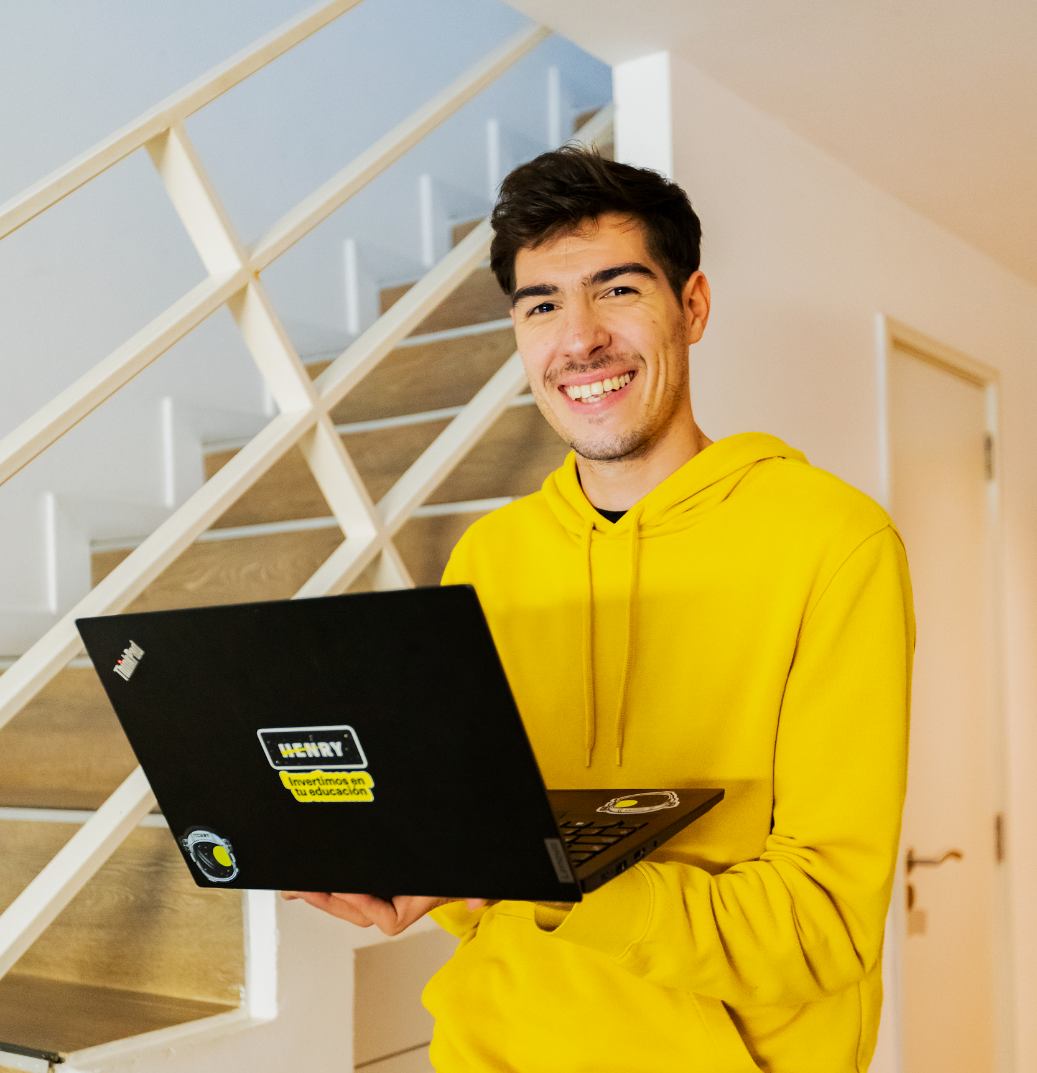
Variables, funciones
y procedimientos
Data Science
Notes:
Slide para presentación

Slide 2


Agenda
Tipos de variables: definidas por el usuario, locales, funciones,
Procedimientos Almacenados

Slide 3

OBJETIVOS DE LA CLASE
Al finalizar esta lecture estarás en la capacidad de…
Aplicar las variables, funciones y procedimientos en SQL

Slide 4


Al finalizar cada uno de los temas, tendremos un espacio de consultas.
Hay un mentor asignado para responder el Q&A.
¡Pregunta, pregunta, pregunta! :D

Slide 5


Variables

Slide 6


En los scripts SQL, se pueden utilizar variables para almacenar valores durante la ejecución de una secuencia de comandos y utilizarlos luego.

Slide 7

Definidas por el usuario

Slide 8
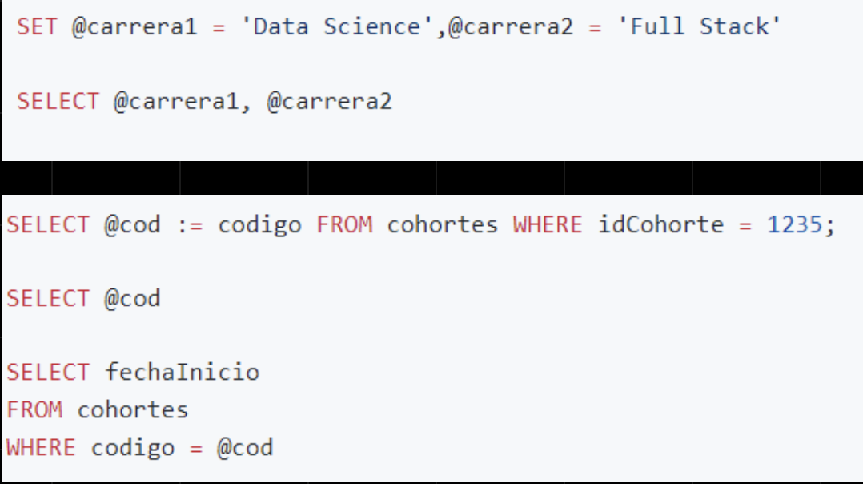
Identificadas por un símbolo @. Para inicializar una variable definida por el usuario, debes de usar una declaración SET. Se puede inicializar muchas variables a la vez, separando cada declaración de asignación con una coma. Una vez que asignas un valor a una variable, tendrá un tipo de acuerdo al valor dado.

Slide 9
Identificadas por un símbolo @. Para inicializar una variable definida por el usuario, debes de usar una declaración SET. Se pueden inicializar muchas variables a la vez, separando cada declaración de asignación con una coma. Una vez que asignas un valor a una variable, tendrás un tipo de acuerdo al valor dado.

Slide 10
Locales

Slide 11

Este tipo de variables no necesitan el prefijo @ en sus nombres, se declaran antes de que puedan ser usadas. Se pueden utilizar variables locales de dos maneras:
Utilizando la declaración DECLARE.
Como un parámetro dentro de una declaración STORED PROCEDURE.
La variable se inicializa con un valor NULL si no asignamos ningún valor.

Slide 12
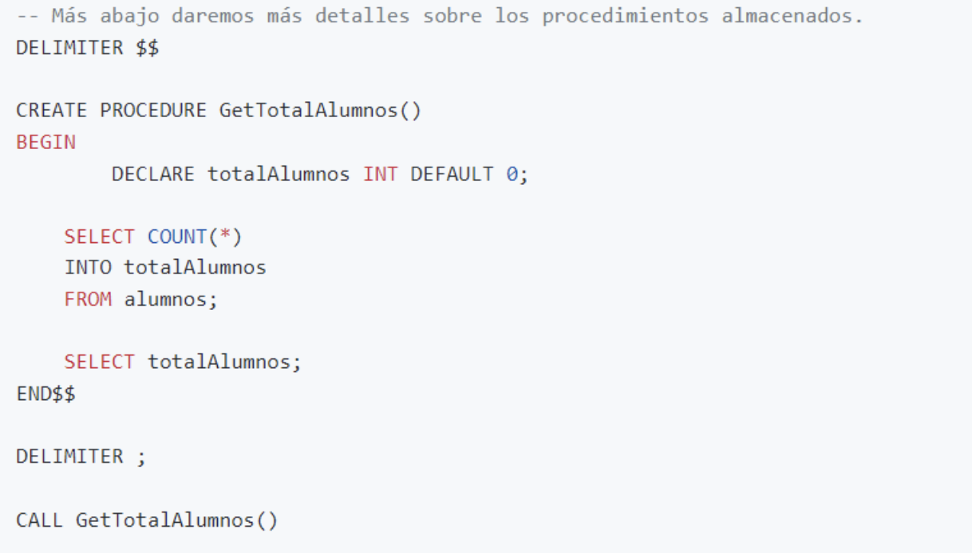

Slide 13
Variables del sistema

Slide 14
Las variables del sistema se identifican con un doble signo @ o utilizando las palabras GLOBAL o SESSION en la sentencia SET. Indican la configuración por defecto y pueden ser modificadas en caso de ser necesario.
Para ver las variables de sistema en uso dentro de una sesión o en el servidor, se utiliza la sentencia SHOW VARIABLES.
En ocasiones es necesario conocer el valor de estas variables, como el caso de la versión que se está utilizando, o conocer y cambiar un timeout.

Slide 15
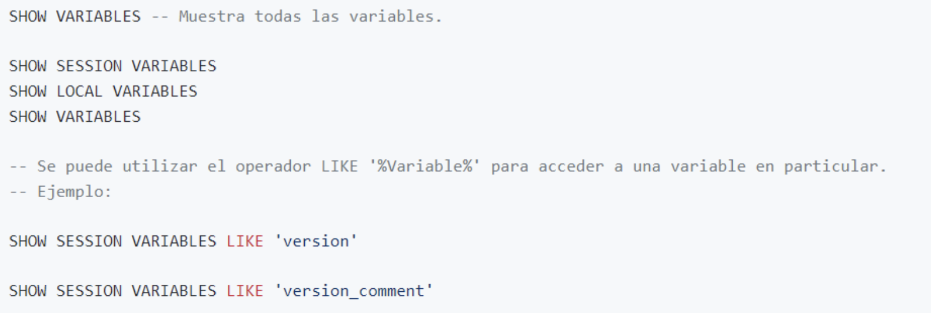

Slide 16
Funciones

Slide 17
Las funciones nos permiten procesar y manipular datos de un modo muy eficiente.
Existen funciones integradas dentro de SQL, algunas de las que utilizamos son AVG, SUM, CONCATENATE, etc.

Slide 18
Pueden ser utilizadas en las sentencias SQL independientemente del lenguaje de programación del servidor sobre el que se ejecuten las consultas.
Las funciones también se pueden crear dentro de SQL y esto permite personalizar ciertas operaciones propias del proyecto. Para poder crear funciones se deben tener los permisos INSERT y DELETE.

Slide 19
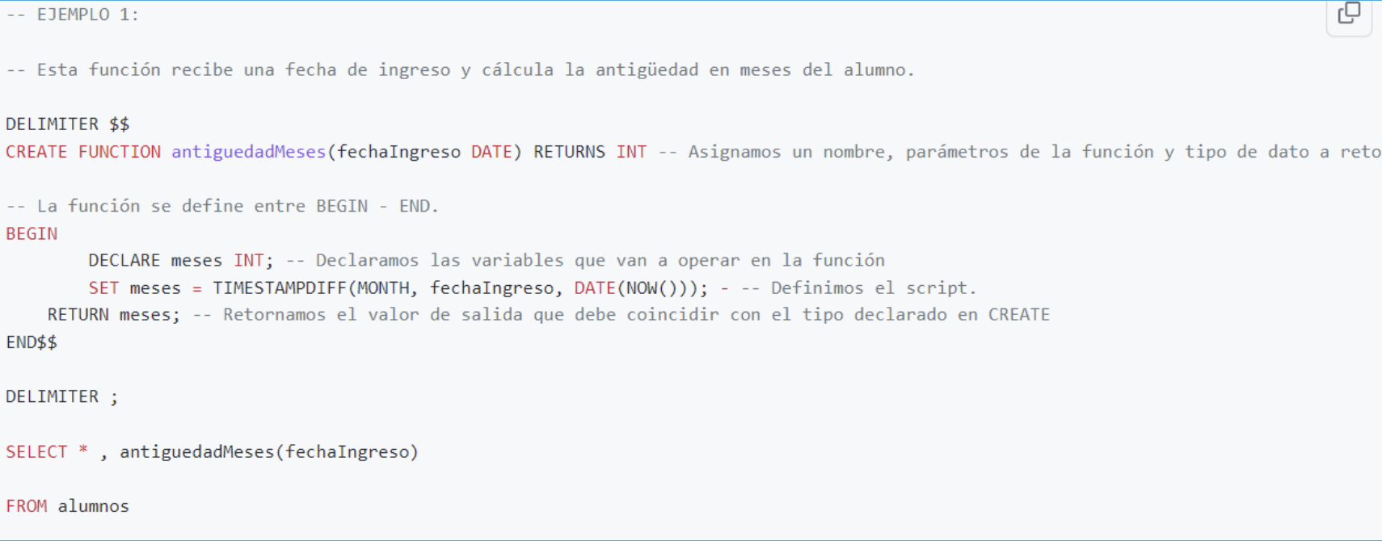

Slide 20
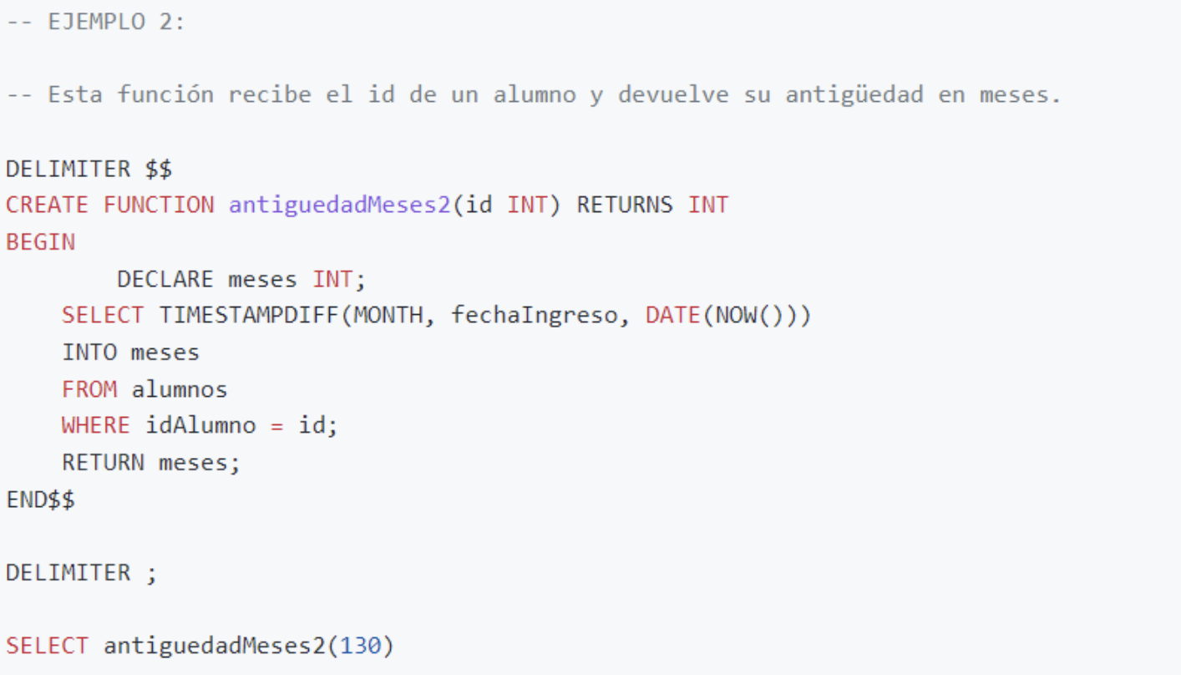

Slide 21
Procedimientos Almacenados

Slide 22
¿Qué son?
se crea con la sentencia CREATE PROCEDURE
se invoca con la sentencia CALL
Un procedimiento puede tener cero o muchos parámetros de entrada y cero o muchos parámetros de salida.
Acepta datos como parámetros, actúa con base a éstos.

Slide 23
Pueden ser de tres tipos
01
IN: se usa por defecto. La aplicación o código que invoque al procedimiento tendrá que pasar un argumento para este parámetro.
02
OUT: el valor de este parámetros puede ser cambiado en el procedimiento, y su valor modificado será enviado de vuelta al código.
03
INOUT: mezcla de los dos conceptos anteriores. La aplicación o código que invoca al procedimiento puede pasarle un valor a éste, devuelve el valor modificado al terminar la ejecución.

Slide 24
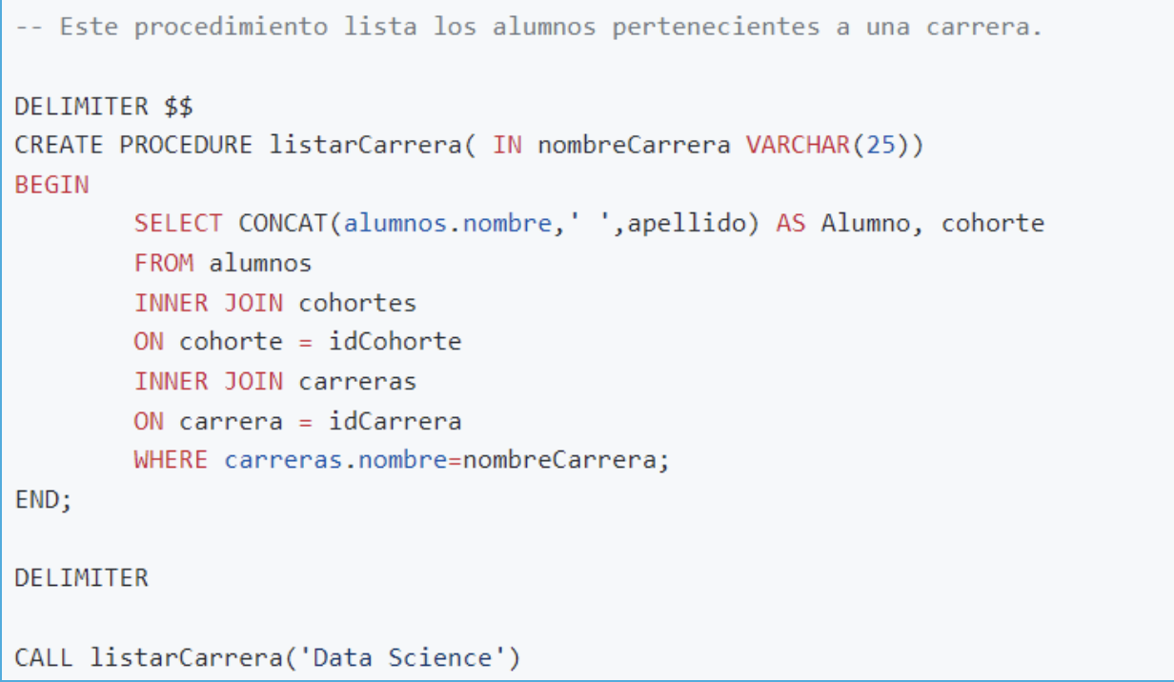

Slide 25
¿ P R E G U N T A S ?

Slide 26
Resumen
Notes:
Nota: se requiere dar una resumen de lo visto en la lecture. Se pueden agregar más diapositivas, según los requerimientos de la clase. Aquí se dejan algunas diapositivas de resumen.

Slide 27

Resumen
TEMA | …..
TEMA | …..
TEMA | …..
Notes:
Agregar los conceptos vistos.

Slide 28

¿Alguien dijo Homework?
Notes:
1920 x 1080

Slide 29
Proxíma lecture
Espacios muestrales y sucesos
Notes:
Slide para presentación

Slide 30


Click on me
Dispones de un formulario en:
¡Feedback!
Homeworks
Guías de clase
Slack
Notes:
Tu feedback es muy importante.
Es importante recordar que al final de cada Homework o Guia de clase, tendrás acceso a un formulario para reportar mejoras (o errores) de los recursos educativos que vas usando y de esta forma podremos accionar y mejorar la experiencia de ustedes y los que vendrán.
(Recomendamos que el instructor pueda abrir el formulario)

Slide 31








